Slide 1



API-First
Workshop - Ânima
Abril/2022
Vinicius Augusto da Silva
vinicius.silva@sensedia.com
Rafael Nunes Vieira
rafael@sensedia.com

Slide 2
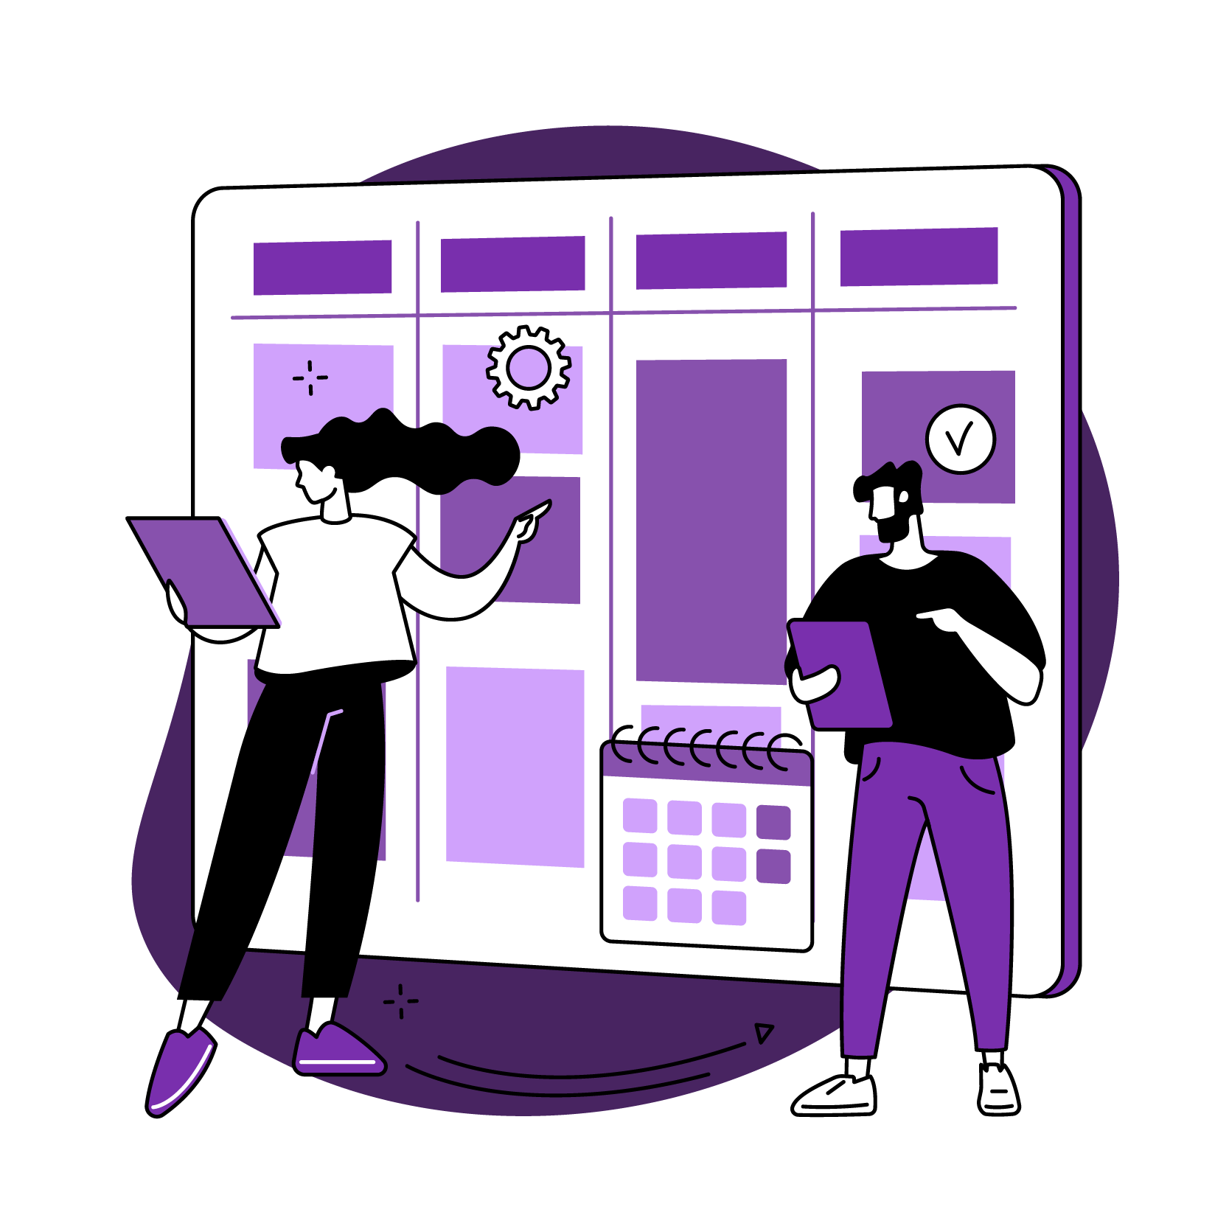
Agenda
O que é uma API?
Boas práticas de API
Richardson Maturity Model
Mas e a documentação?
O que é API-First
Benefícios do uso
API as a product
API as a platform
Demo
Perguntas

Slide 3







API
Application Programming Interface
Interface que possibilita a comunicação entre sistemas através de contratos pré estabelecidos, onde não há a necessidade de conhecer detalhes da implementação.
Database
Legacy
ERP

Slide 4

Boas práticas para alcançar os objetivos com API’s.
Como alcançar esses benefícios?

Slide 5
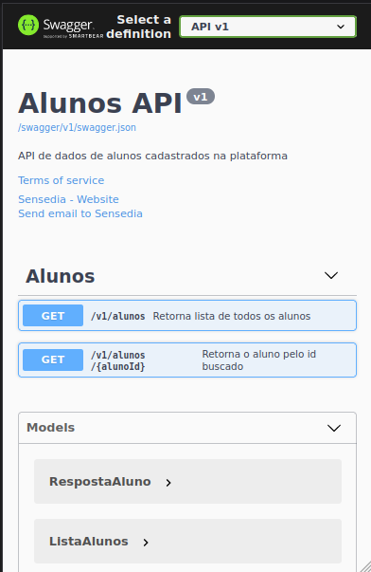
Recursos
Coleção:/v1 /alunos
Elemento: /v1/alunos/123
Sub-elemento:/v1 /alunos/123/cursos
Status Codes
1xx: Informational
2xx: Success
3xx: Redirection
4xx: Client error
5xx: Server error
Operações
GET: consulta
POST: criação
PUT: alteração completa
PATCH: alteração parcial
DELETE: remoção
*OPTIONS:: métodos permitidos
*HEAD: retorna o header
Media-types
Produces: application/json

Slide 6
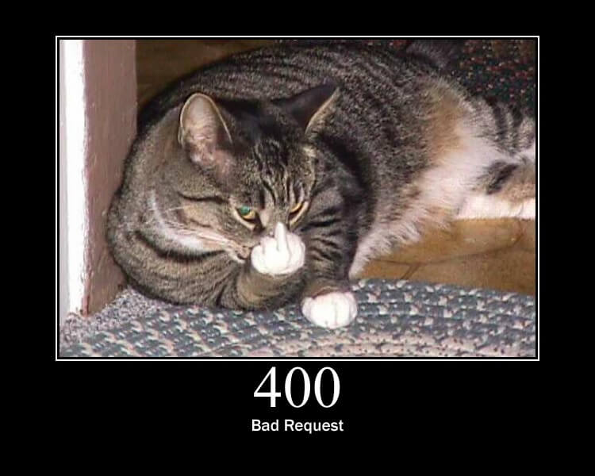
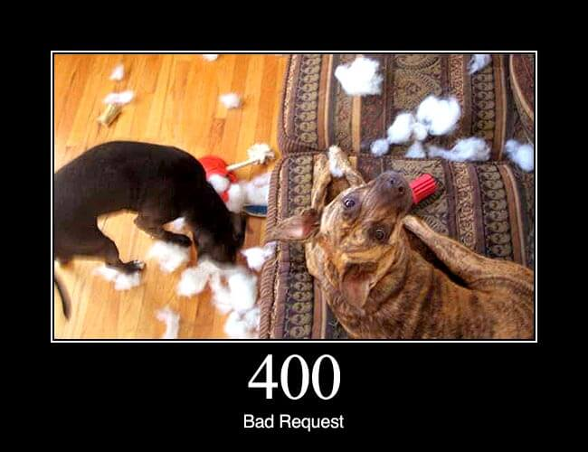
HTTP Status - Referências:
https://http.cat/
https://httpstatusdogs.com/
MDN Docs:
https://developer.mozilla.org/en-US/docs/Web/HTTP/Status
Ânima DevPortal :
https://dev-portal.animaeducacao.com.br/api-portal/node/5

Slide 7
REST, RESTful e Richardson Maturity Model

Slide 8
Richardson Maturity Model
Como alcançar a chamada “Glória do REST”?
Level 0:
Level 1:
Level 2:
Level 3:
The Swamp of POX
Resources
HTTP Verbs
Hypermedia Controls

Slide 9
Mas e a documentação?

Slide 10
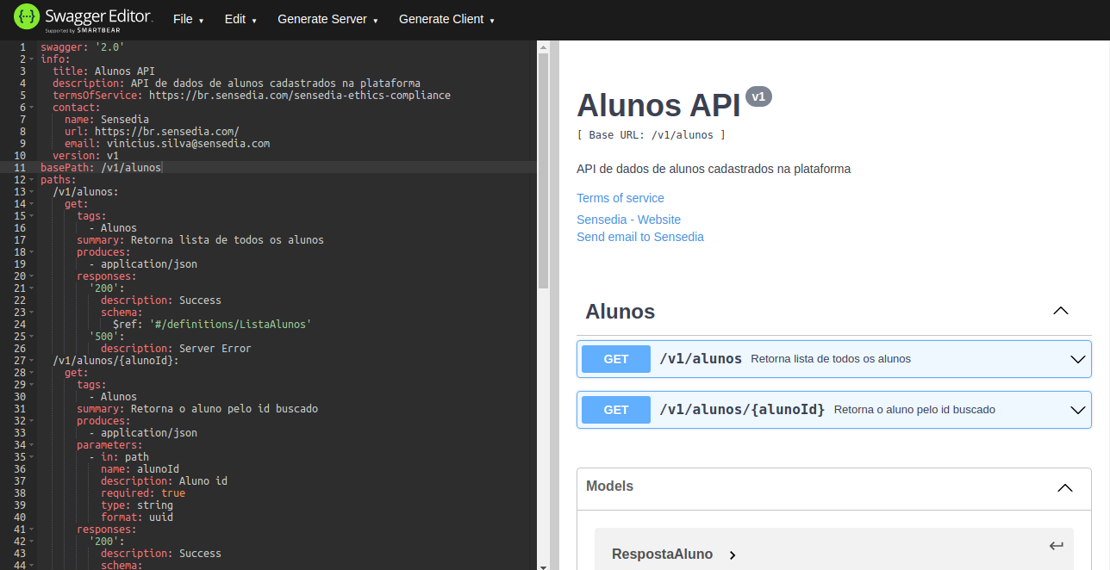


Swagger
Facilita a criação e edição de documentação baseada em código.
Outras opções:
API Blueprint

Slide 11
O que é API-First

Slide 12
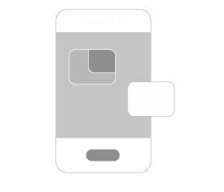

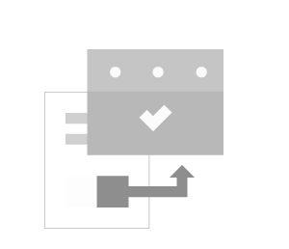




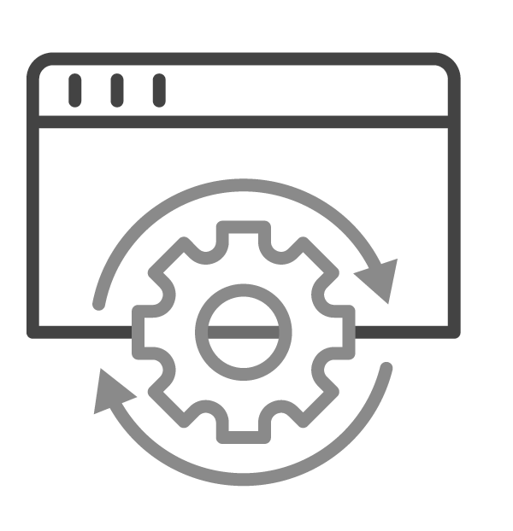


API First - O que é?
Front
Devs
Mobile
Web
Partner
API First
É uma abordagem que pressupõe que o design de uma API venham ANTES de sua implementação e implementação de seus consumidores.
API
API
API
DBs
Webservices
Microservices
Back
Devs
Notes:
Importante mencionar que a API deve ser desenhada com foco nas pessoas que a utilizarão.
Considerar a relevância do consumo da API em primeiro lugar.

Slide 13
API First - Porque usar?
Benefícios
Com essa abordagem, as partes interessadas são consultadas na intenção de projetar, mockar, implementar e documentar uma API de forma colaborativa antes que o aplicativo ou outros canais que o usarão sejam desenvolvidos.
Redução de custos
Aumento de time-to-market
Melhora a experiência do desenvolvedor
Minimiza o risco de falhas
Experimentação acelerada
Divisão de responsabilidades
Paralelismo de esforços
Reuso
Notes:
A começar pela ESTRATÉGIA.
Significa que a API deve ser a primeira interface das suas aplicações.
CONTRATO da API como base do desenvolvimento
Time de integração rodando 1 ou 2 SPRINTS ANTES
FRONT e BACK podem PARALELIZAR o desenvolvimento
Isso traz MENOS ATRITO no teste de integração

Slide 14
Príncipios do API First
Foque em quem utilizará sua API e seus objetivos
Design the API First, antes de começar a pensar em tecnologia e detalhes de implementação.
Desenvolva APIs para pessoas (Developer experience)

Slide 15
Desacoplamento
Front
Devs
Mobile
Web
Partner
API
API
API
DBs
Webservices
Microservices
Back
Devs

Slide 16





Ferramentas de apoio para API First

Slide 17
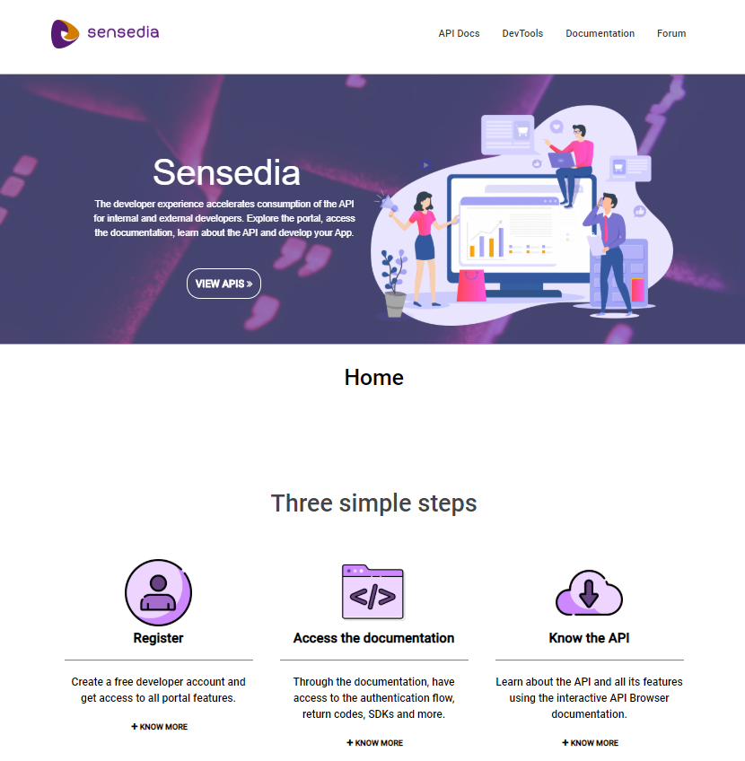
Ferramentas de apoio para API First
Portal do Desenvolvedor

Slide 18
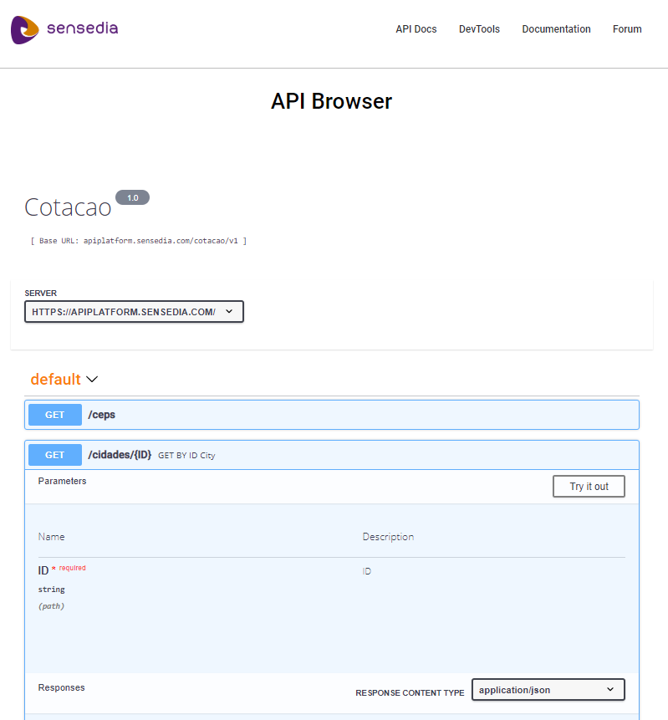
Ferramentas de apoio para API First
Portal do Desenvolvedor

Slide 19
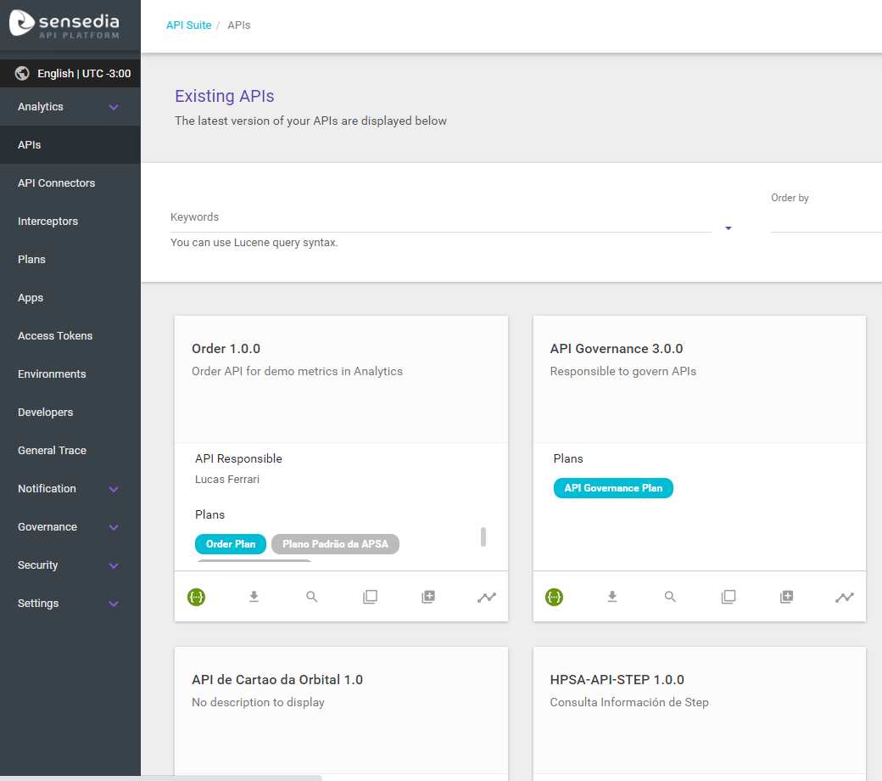
Ferramentas de apoio para API First
API Management
Gestão
Configuração
Governança

Slide 20
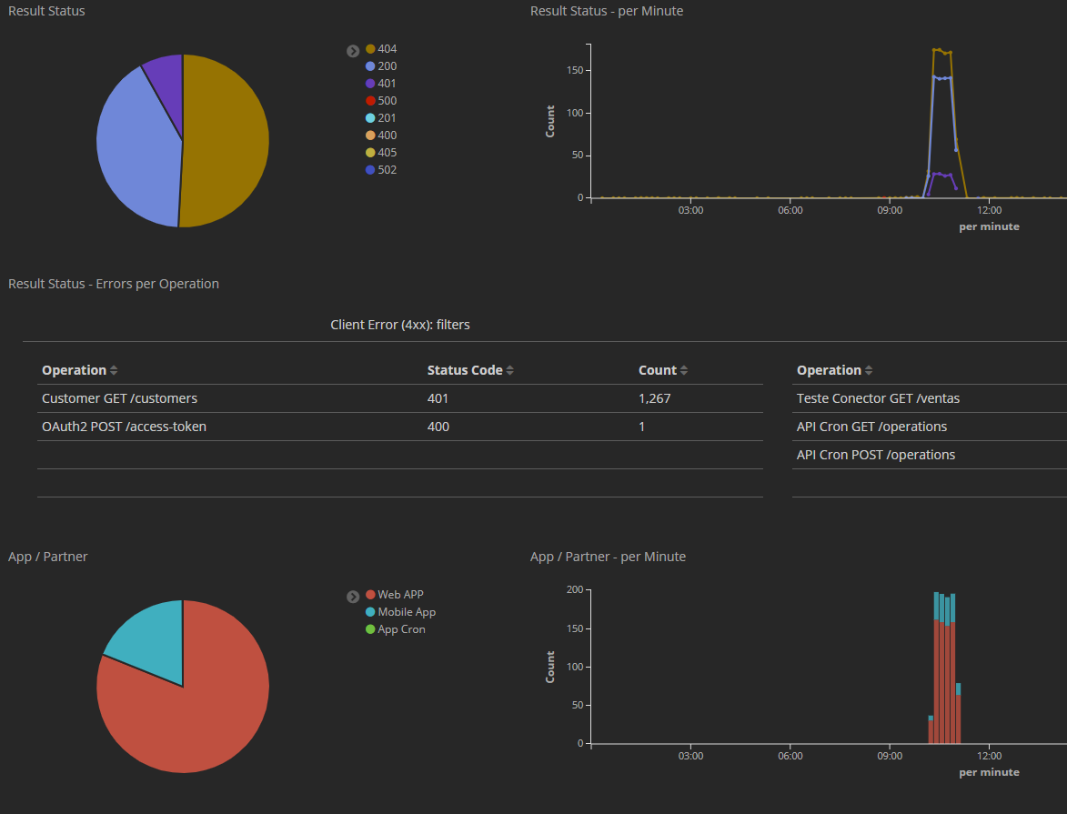
Ferramentas de apoio para API First
API Management
Monitoramento
Operação
Notificações

Slide 21
APIs as a Product

Slide 22
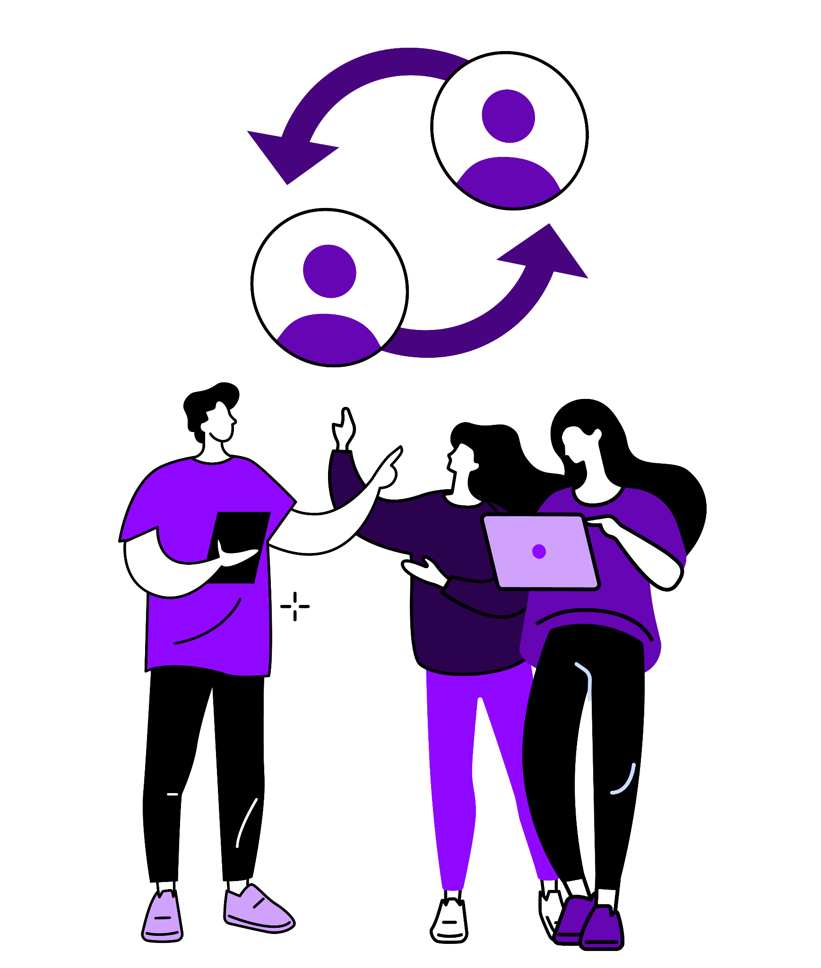
Expor funcionalides
The Bezos Mandate
Todos os times devem expor seus dados e funcionalidades através de APIs
Comunicação
Os times devem se comunicar apenas e unicamente através destes serviços APIs.
Externálizavel - Open
Todas as interfaces de serviços devem ser desenhadas pensando em torna-las externas.
Notes:
Em 2002 Jeff Bezos fundador da Amazon emitiu um mandato para a empresa para que todos os times expusessem seus serviços por meio de serviços e APIs. Este mandato ficou bastante famoso e influenciou o mercado de APIs e microserviços.

Slide 23

APIs como Produto - O que é?
Dar as APIs a mesma atenção dada no design e construção de produtos para usuários finais.
Design thinking
Busca por entender o cliente e usuário do produto
Service/workflow design
Prototipação e teste
Consideração de negócios
Medições e Avaliações do produto

Slide 24
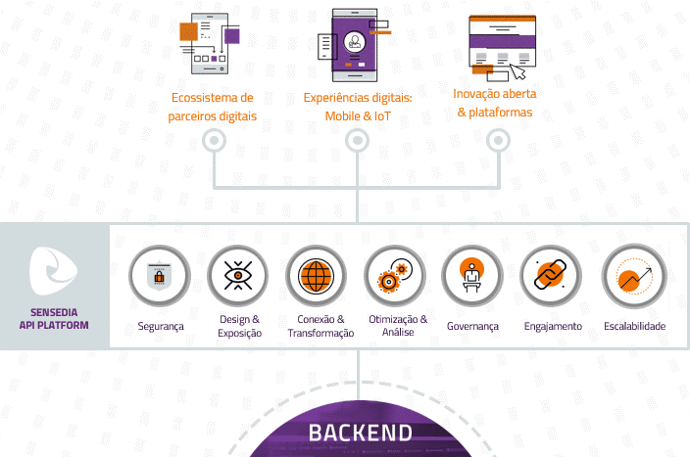
As a Platform
Ter o posicionamento de plataforma de edução.
Oferecer serviços e informações a parceiros internos e externos
Habilitando experiências digitais e inovação aberta

Slide 25
Referências
Continuous API Management https://www.oreilly.com/library/view/continuous-api-management/9781098103514/
Design and Build Great Web APIs https://learning.oreilly.com/library/view/design-and-build/9781680508123/
Richardson Maturity Model - Martin Fowler https://martinfowler.com/articles/richardsonMaturityModel.html
What is Swagger? https://swagger.io/docs/specification/2-0/what-is-swagger/
Http Cats https://http.cat/
Http Status Dogs https://httpstatusdogs.com/
MDN Docs https://developer.mozilla.org/en-US/docs/Web/HTTP

Slide 26
DEMO : API FIRST

Slide 27

Duvidas?
Obrigado!

